Slide 1
VẬT LÝ 10
Phần 1
Cơ học
Phần 2
Nhiệt học
GV: NGUYỄN THỊ MỸ LINH

Slide 2

Bài 1:
Chuyển động cơ

Slide 3
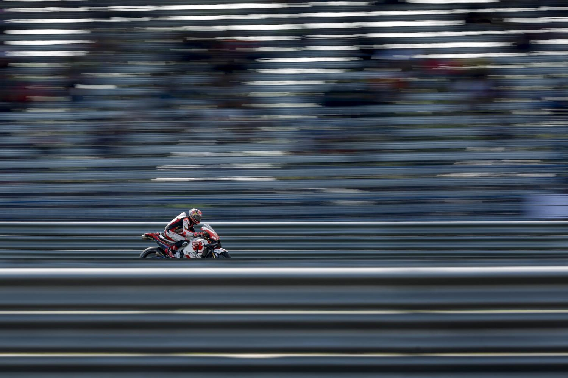
Ví dụ 1: Tay đua đang tăng tốc trên đường đua. Theo em, chiếc xe đang chuyển động hay đứng yên?
Tùy vào việc chọn vật làm mốc

Slide 4
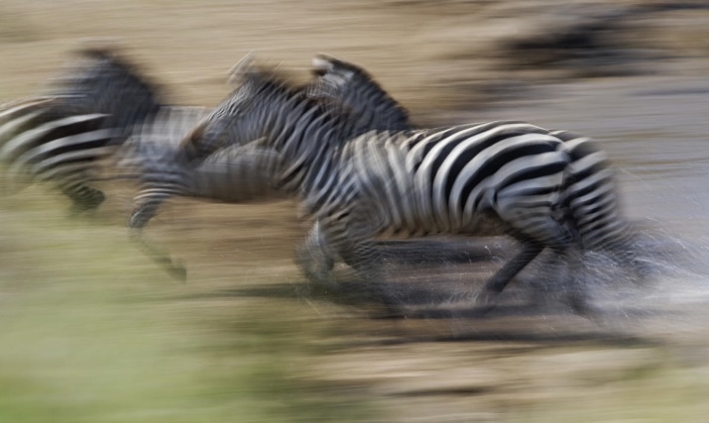
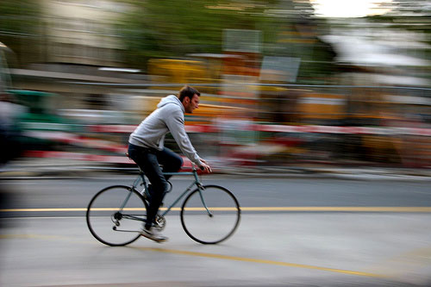
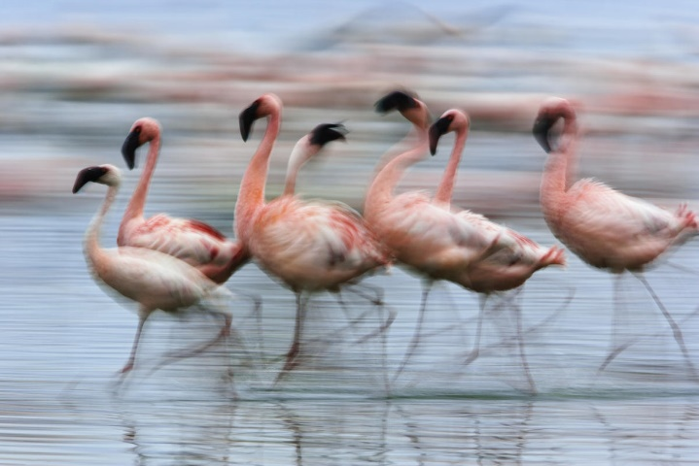

I. Chuyển động cơ. Chất điểm
1. Chuyển động cơ
Chuyển động cơ của một vật gọi tắt là chuyển động là sự thay đổi vị trí của vật đó so với vật khác theo thời gian.

Slide 5

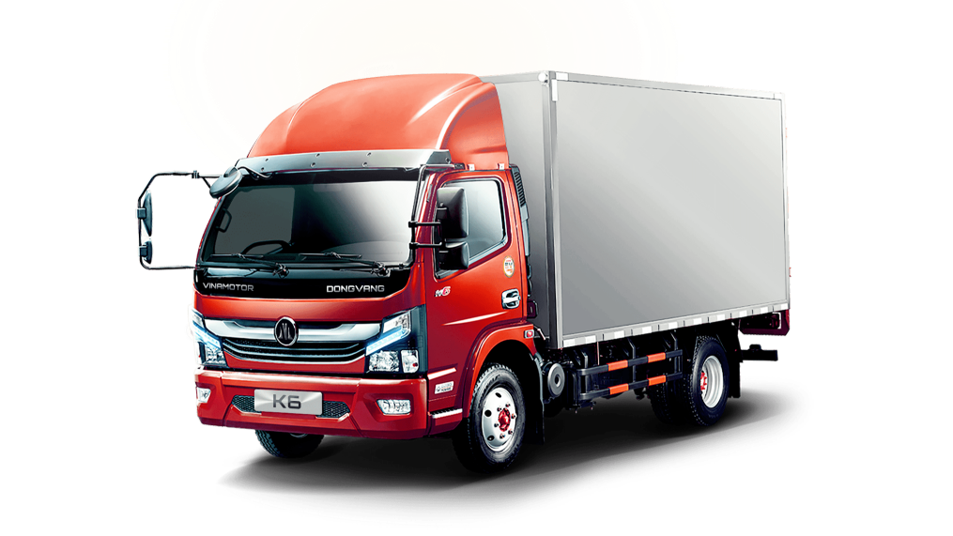
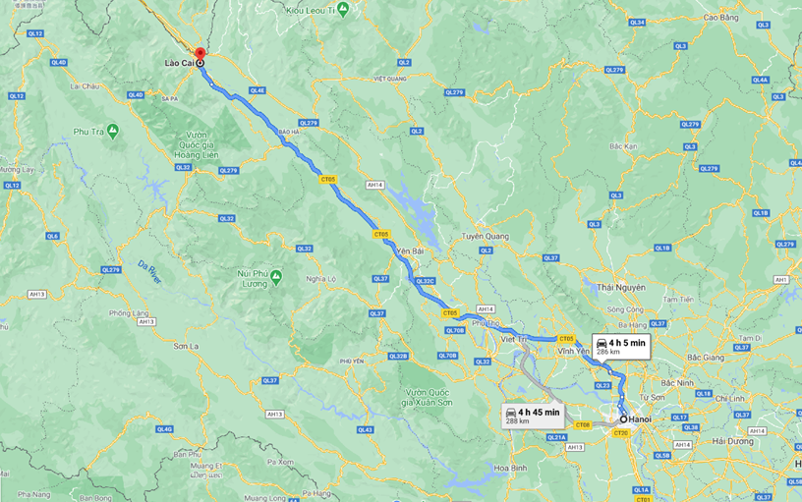
Ví dụ 2: 2 chiếc xe tải VINAMOTO K6, 1 chiếc đang chở hàng từ Hà Nội đến Lào cai, 1 chiếc khác đang di chuyển trong bãi đậu xe.
Theo em, xe nào được coi là chất điểm? Vậy chất điểm là gì?

Slide 6
I. Chuyển động cơ. Chất điểm
2. Chất điểm.
Một vật chuyển động được coi là một chất điểm nếu kích thước của nó rất nhỏ so với độ dài đường đi (hoặc so với khoảng cách mà ta đề cập đến)

Slide 7
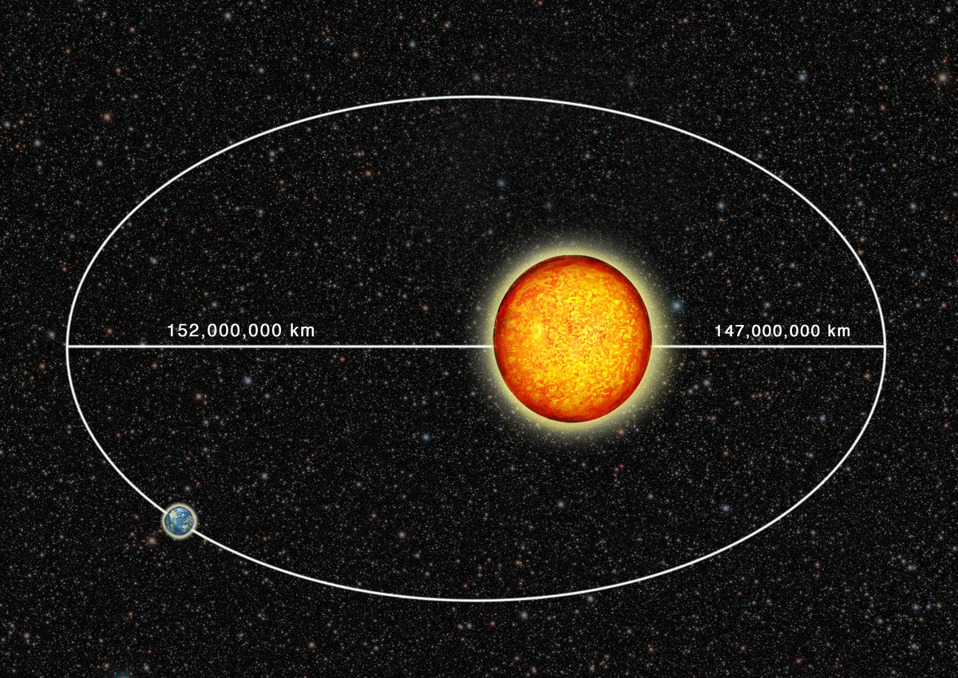
I. Chuyển động cơ. Chất điểm
3. Quỹ đạo.
Khi chuyển động, trái đất đã vạch ra một đường trong không gian là một hình elip gần tròn. Đường elip đó người ta gọi là qũy đạo. Vậy khái quát hơn quỹ đạo là gì?
Tập hợp tất cả các vị trí của một chất điểm chuyển động tạo ra một đường nhất định. Đường đó gọi là quỹ đạo

Slide 8
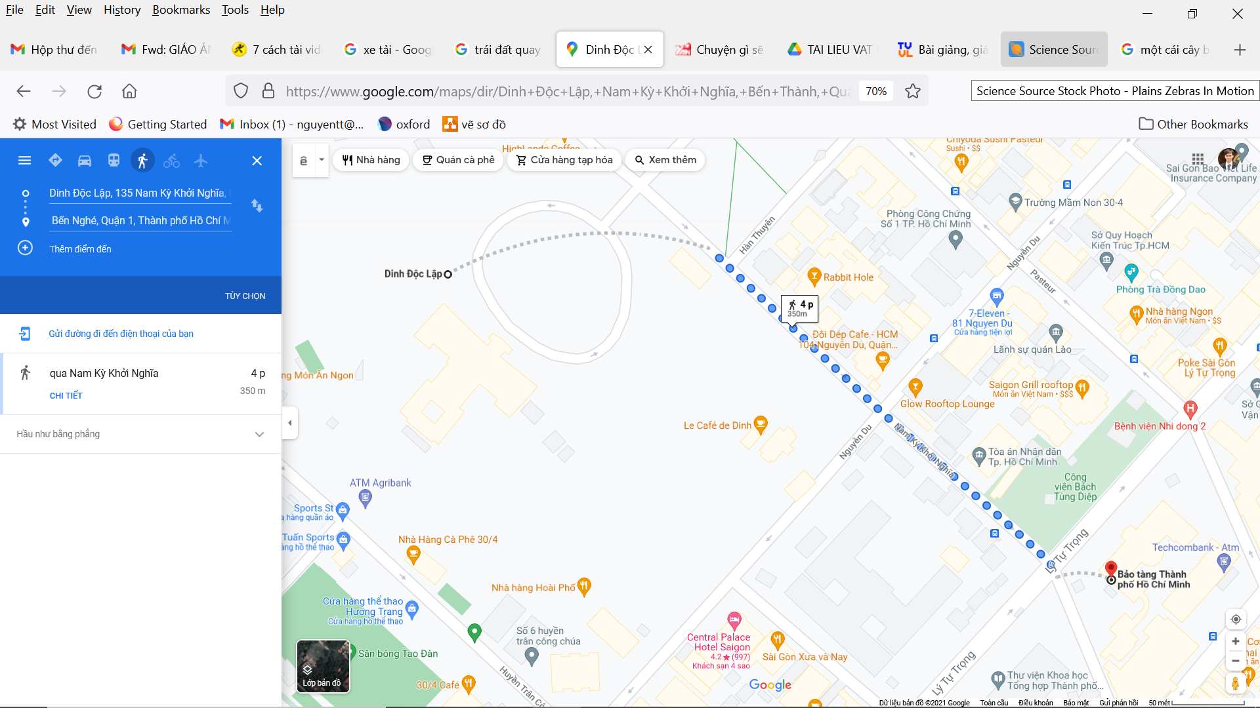

Ví dụ 3: Em muốn đến bảo tàng TP.HCM, em phải thao tác thế nào để Google map chỉ đúng đường?
Vật làm mốc
Thước đo

Slide 9
II.Cách xác định vị trí của vật trong không gian
1. Vật làm mốc và thước đo
Nếu đã biết đường đi (quỹ đạo) của vật ta chỉ cần chọn một vật mốc và một chiều dương trên đường đó là có thể xác định được vị trí của vật bằng cách dùng một cái thước đo khoảng cách từ vật làm mốc đến vật
Trả lời câu C2.

Slide 10
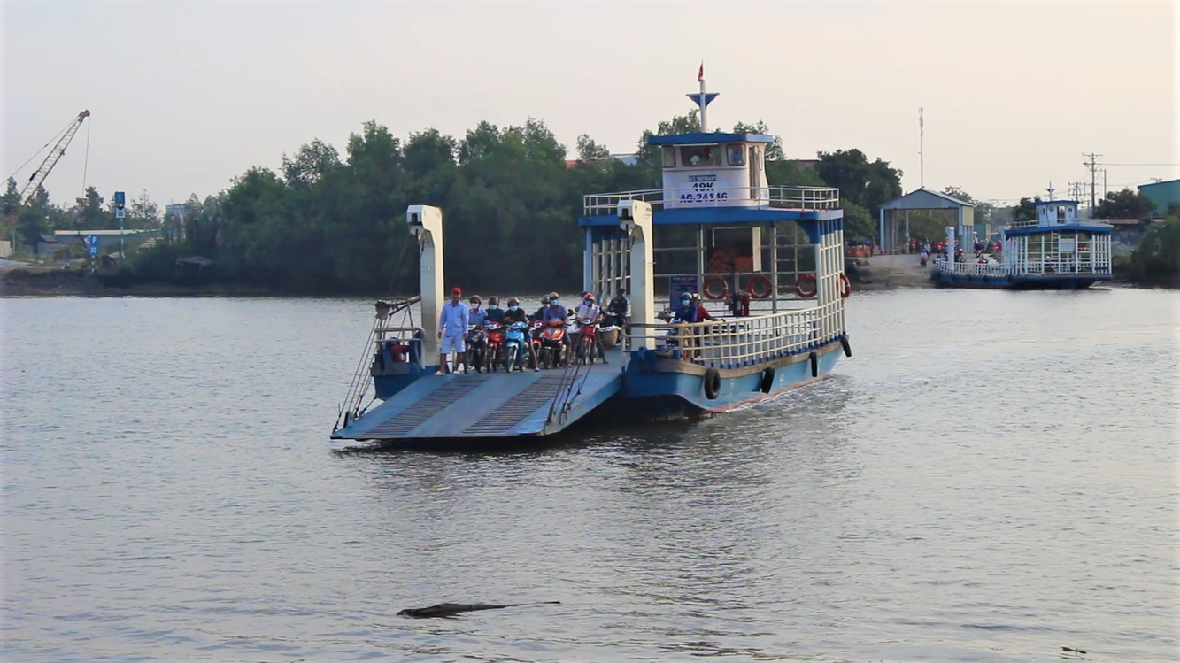
Có thể chọn cây bên bờ sông, bến đò… làm vật mốc

Slide 11
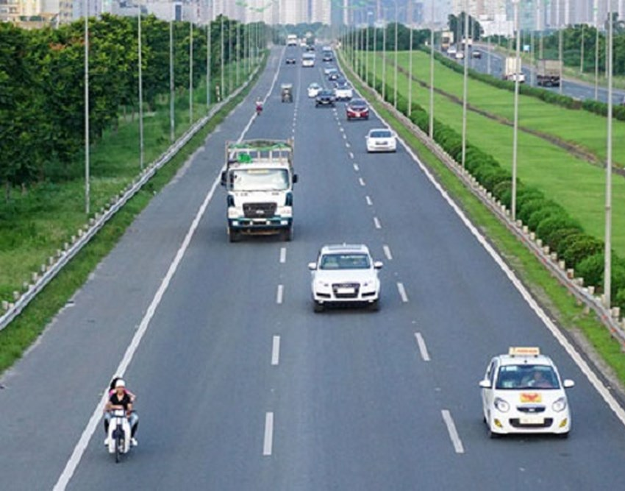
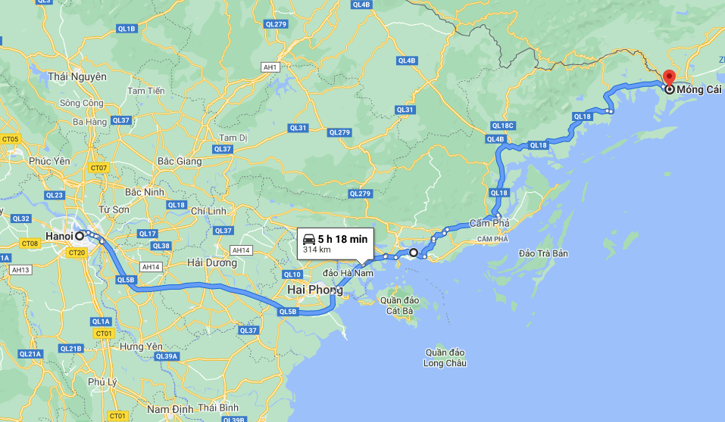
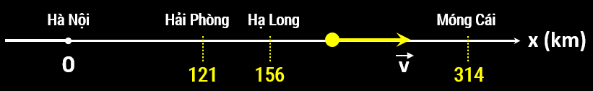
II.Cách xác định vị trí của vật trong không gian
2. Hệ tọa độ.
a) Hệ tọa độ 1 trục.
x
O

Slide 12
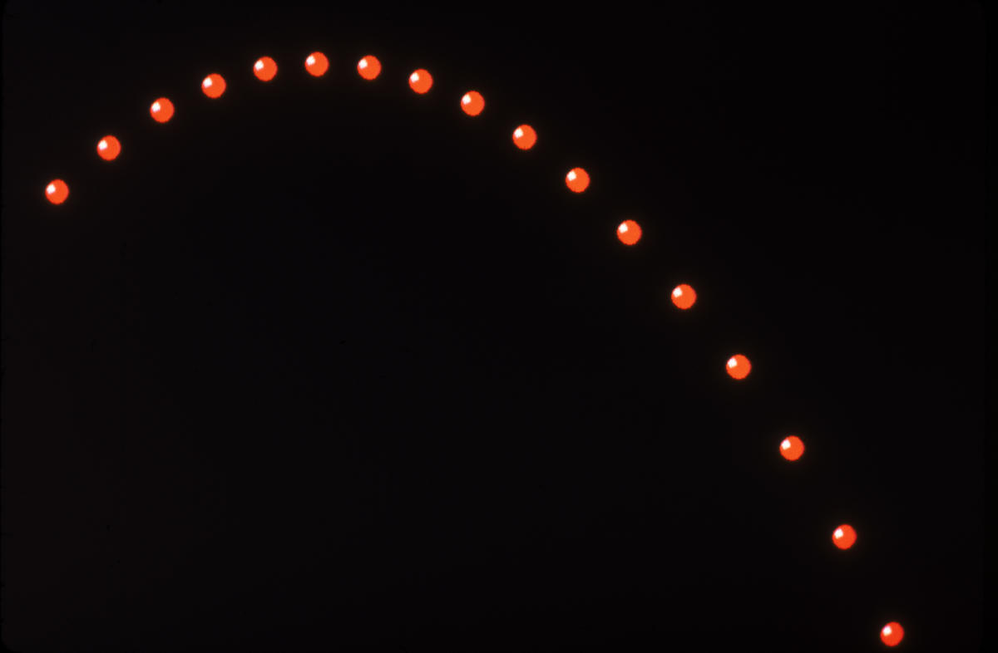
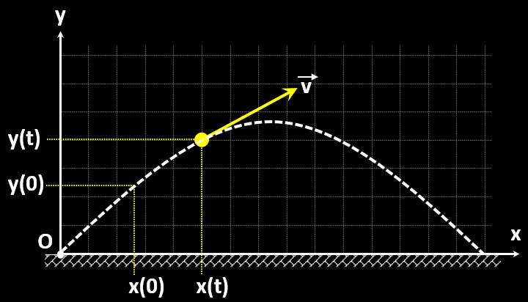
II.Cách xác định vị trí của vật trong không gian
y
2. Hệ tọa độ.
b) Hệ tọa độ 2 trục.
y_{M}
M
O
x_{M}
x
Hệ tọa độ 2 trục dùng để khảo sát vật chuyển động trong mặt phẳng

Slide 13
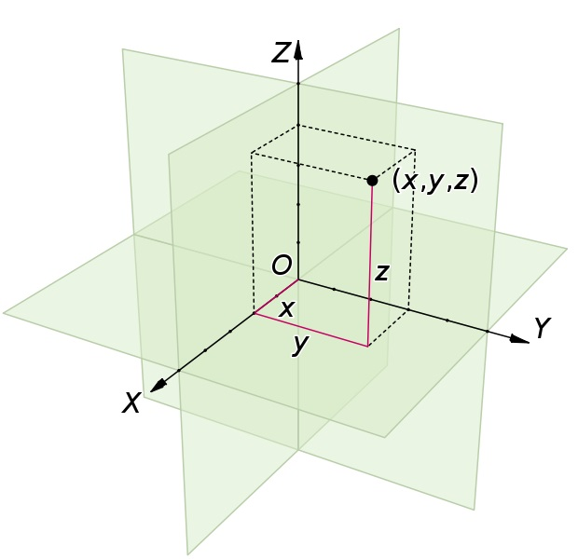
II.Cách xác định vị trí của vật trong không gian
2. Hệ tọa độ.
c) Hệ tọa độ 3 trục.
z
z_{M}
M
O
y_{M}
y
x_{M}
x
Hệ tọa độ 3 trục dùng để khảo sát vật chuyển động trong không gian ba chiều
Trả lời câu c3

Slide 14
y
Tóm tắt
AB = a = 5m
AD = b = 4m.
M=?
D
C
M
A
B
O
x
Giải:

Slide 15
III. Cách xác định thời gian trong chuyển động
1. Mốc thời gian và đồng hồ.
Để xác định tọa độ của vật ở các thời điểm khác nhau ta cần chỉ rõ gốc thời gian và đo khoảng thời gian trôi đi bằng một đồng hồ
2. Thời điểm và thời gian.

Slide 16
IV. Hệ qui chiếu
Hệ gồm:
Vật làm mốc, một hệ tọa độ gắn với vật làm mốc
Một mốc thời gian và một đồng hồ.
Vật làm mốc
Đồng hồ

Slide 17
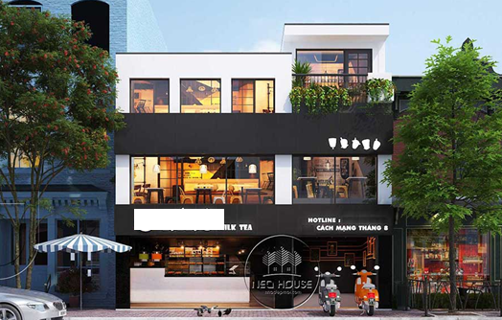
Để hẹn bạn em đi uống trà sữa, em làm cách nào để có thể gặp nhau?
V. Vận dụng
Trong đời thường
- Vật làm mốc + hệ tọa độ là không gian sống: đường sá, phố phường, ...
- Mốc thời gian + đồng hồ là giờ giấc tại địa phương

Slide 18
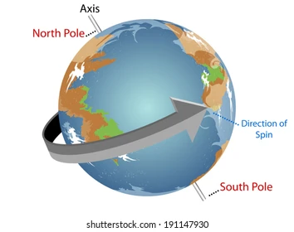


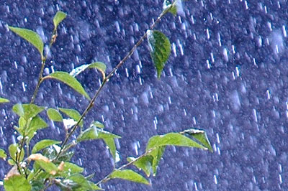
Câu hỏi củng cố
Câu 1: Trường hợp nào dưới đây có thể coi vật là chất điểm?
A. Trái đất trong chuyển động tự quay quanh mình nó.
B. Hai hòn bi lúc va chạm với nhau.
C. Người nhảy cầu lúc đang rơi xuống nước.
D. Giọt nước mưa lúc đang rơi

Slide 19
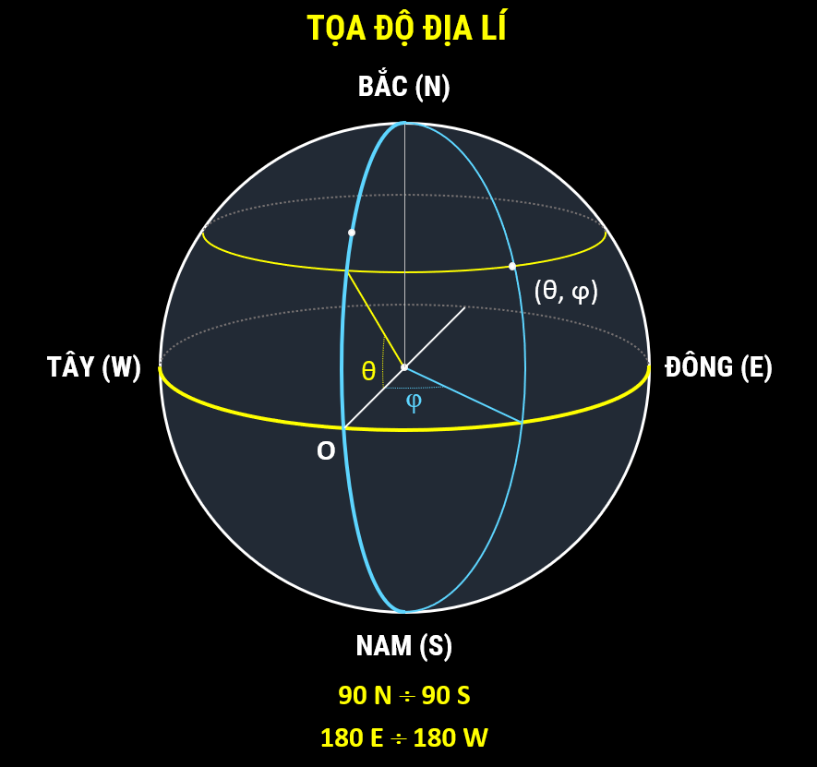
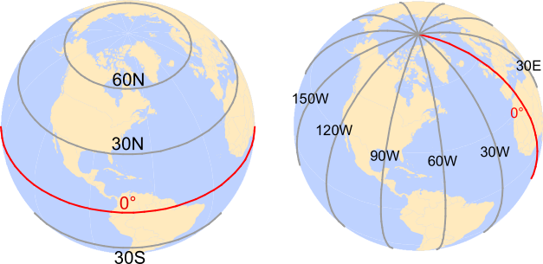
Câu 2: Để xác định vị trí của một tàu biển giữa đại dương, người ta dùng những tọa độ nào?
Ta sử dụng kinh độ và vĩ độ địa lí.

Slide 20
THANK YOU

